Slide 1
SISTEMA DE CONTROL DE FINANZAS En la institución educativa
INTEGRANTES :
• AmOretti Cuadros Armando
• Villa Alan Christopher Muller
• Contreras Inostrosa Marcos
• Patala pariona Jose

Slide 2
INTRODUCCION
El colegio Santa rosa de Quivez “SANTA ANITA” fue fundado el 25 de Octubre de 1989 por el director “CALDERON CRUZ MIGUEL DUBAL” desde entonces se a estado promoviendo la educación que tiene como base las buenas virtudes para brindar una educación de alta calidad que distingue a esta institucion hasta la fecha.

Slide 3
OBJETIVOS
• Se busca la implementación con una adecuada base de datos con un software que se adapte a la entidad financiera de la institución.
• Se requerirá los requerimientos del colegio
• Se tendrá que desarrollar un software
• Realizar una base de datos

Slide 4
REQUERIMIENTOS
• Se tendrá una programación adecuada del año escolar
• Se tendrá una correcta gestión de matriculados
• Se tendrá un pago de la cuota de ingreso
• La gestión de pagos de la mensualidad

Slide 5
CASOS DE USO
El ingreso al sistema
Una programación del año escolar
Registrar la cuota de ingreso
Registrar la matricula
Registrar pago de la mensualidad

Slide 6
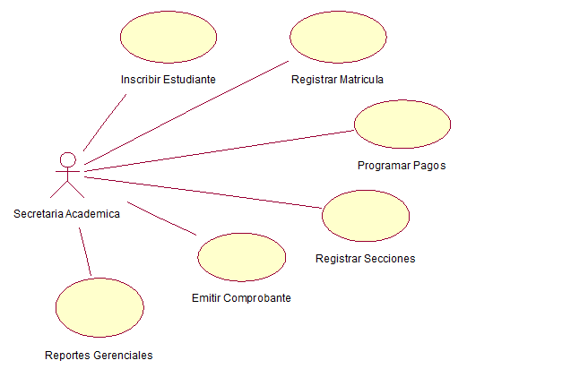
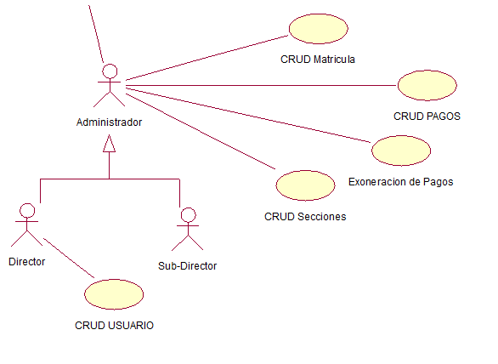
CASOS DE USO

Slide 7
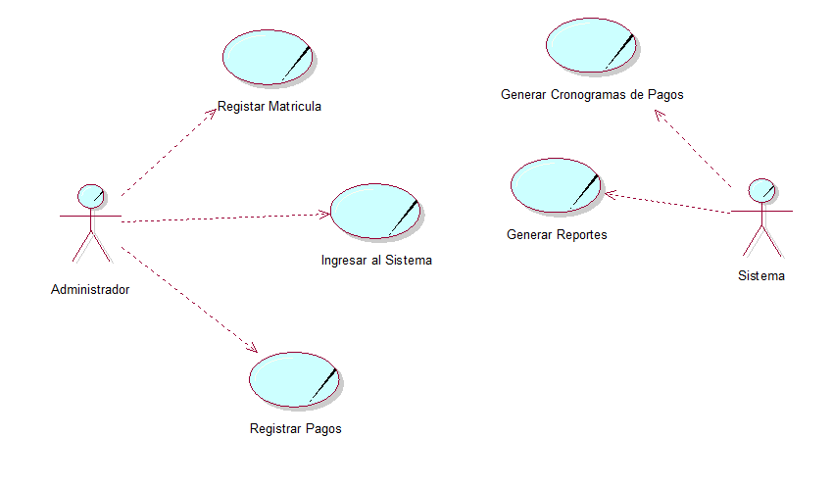
Casos de uso

Slide 8
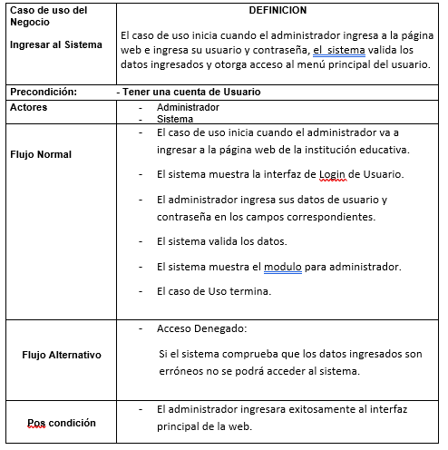
Especificación Caso de Uso : Login and logout

Slide 9
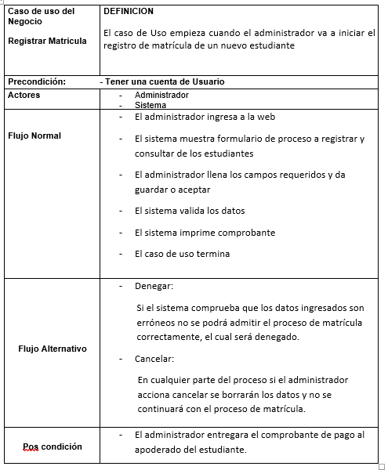
Especificación Caso de Uso Registrar Matricula

Slide 10
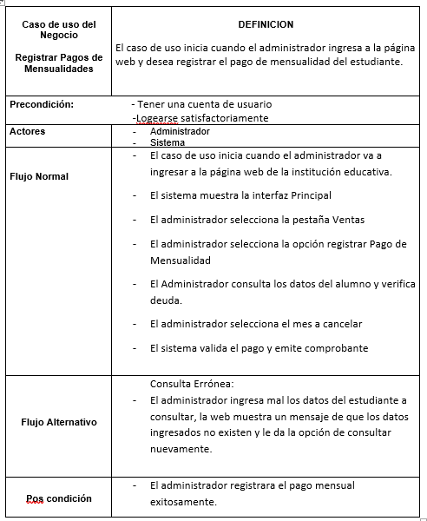
Especificación Caso de Uso Pago de Mensualidades

Slide 11
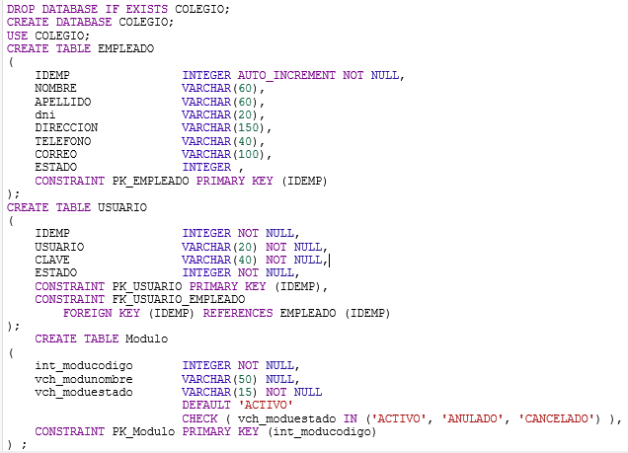
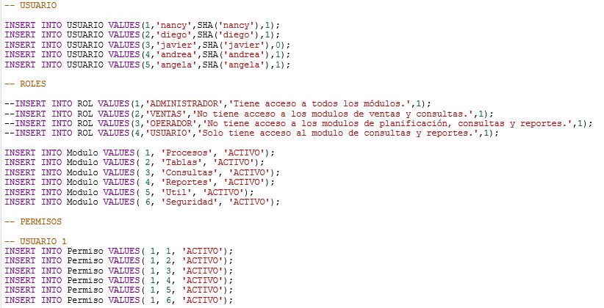
Script de la Base de Datos

Slide 12
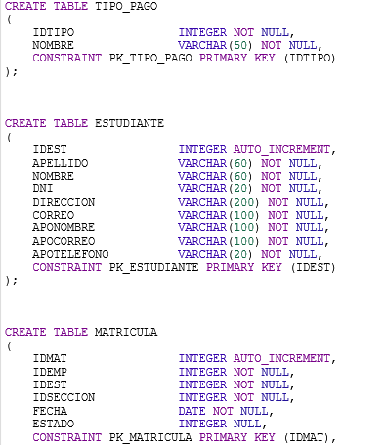
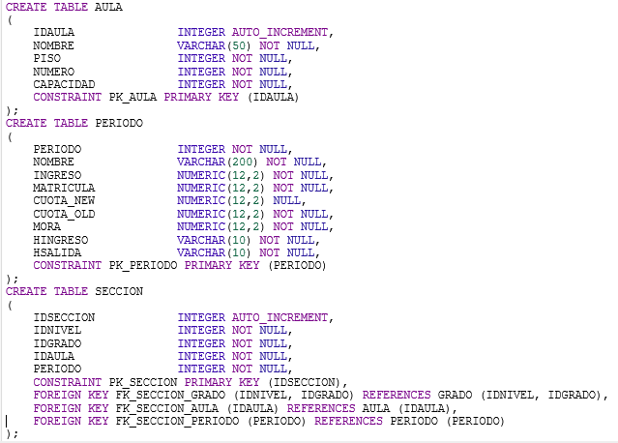
Script de la Base de Datos

Slide 13
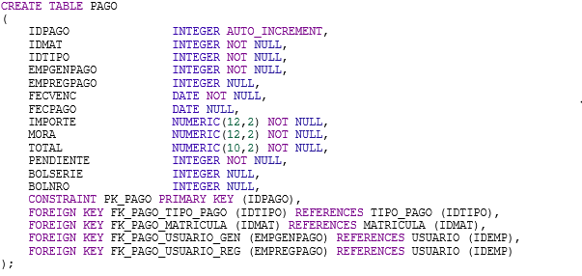
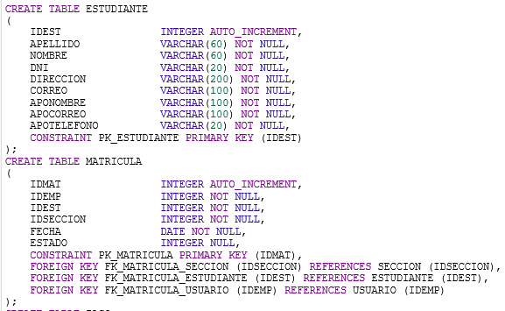
Script de la Base de Datos

Slide 14
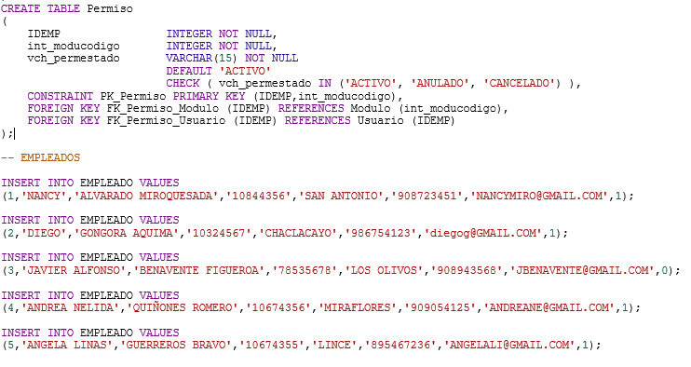
Script de la Base de Datos

Slide 15
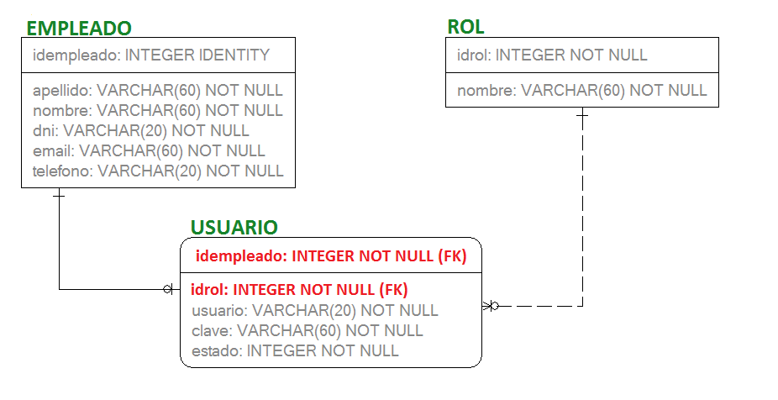
Modelo de Base de Datos TABLAS PARA EL CONTROL DE SEGURIDAD

Slide 16
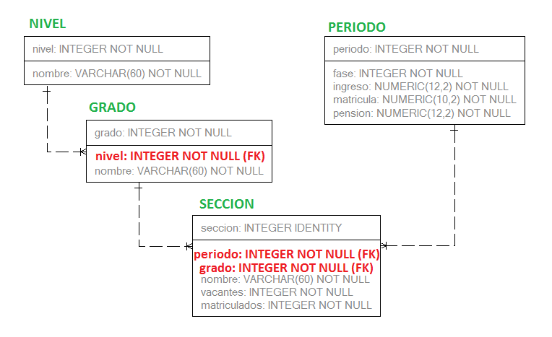
Modelo de Base de Datos TABLAS PARA EL CONTROL DE LA PROGRAMACIÓN

Slide 17
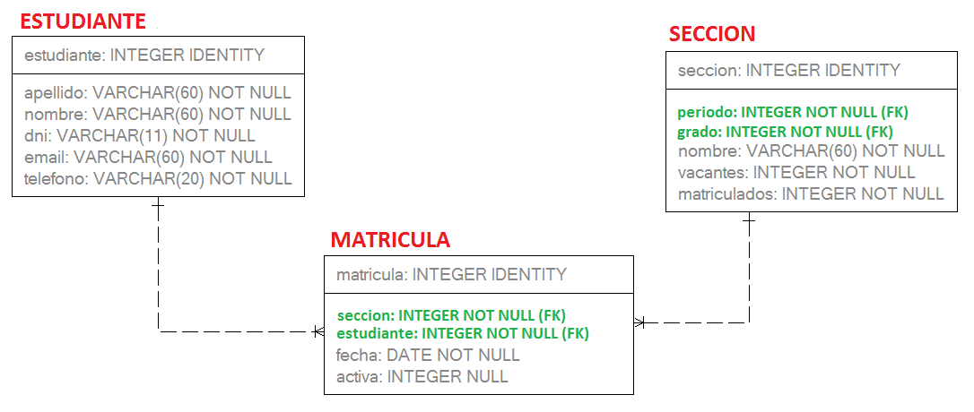
Modelo de Base de Datos TABLAS PARA EL CONTROL DE LAS MATRICULAS

Slide 18
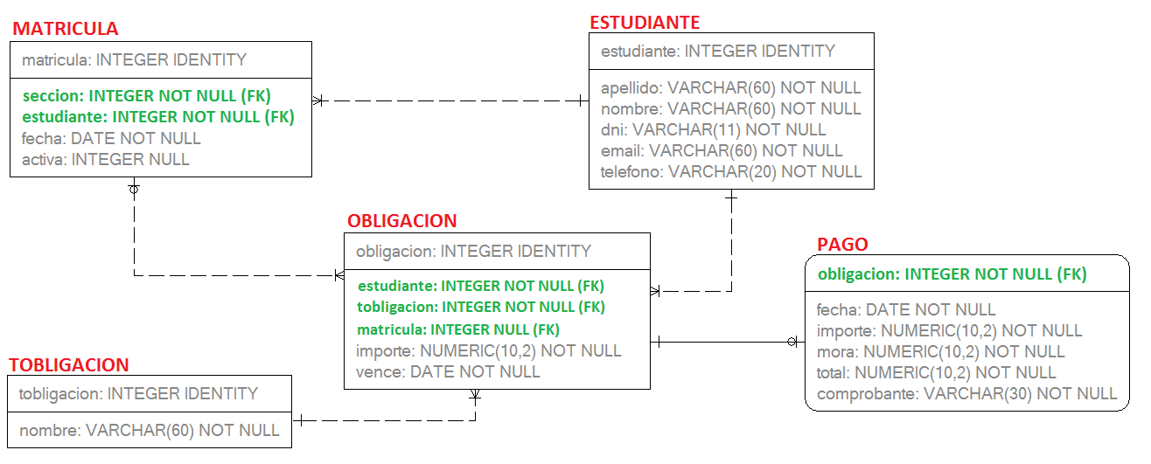
Modelo de Base de Datos TABLAS PARA EL CONTROL DE LAS OBLIGACIONES DE PAGO

Slide 19
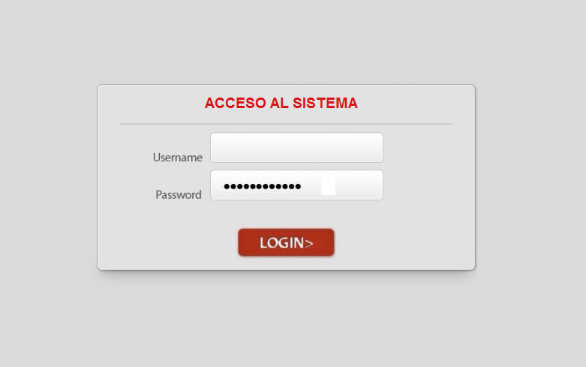
MACKUP LOGIN

Slide 20
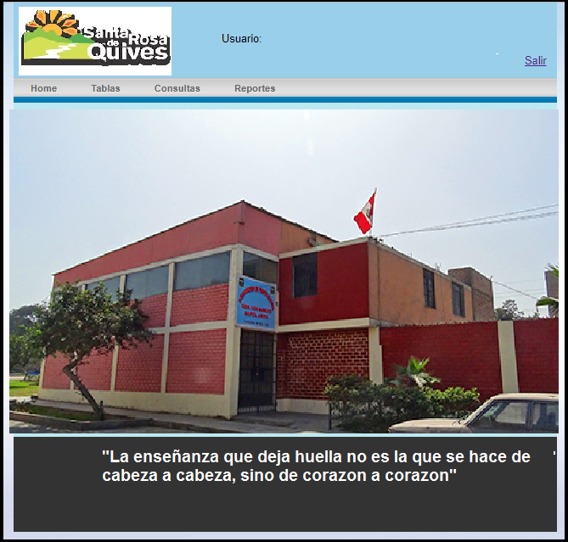
Muckup Menú Principal

Slide 21
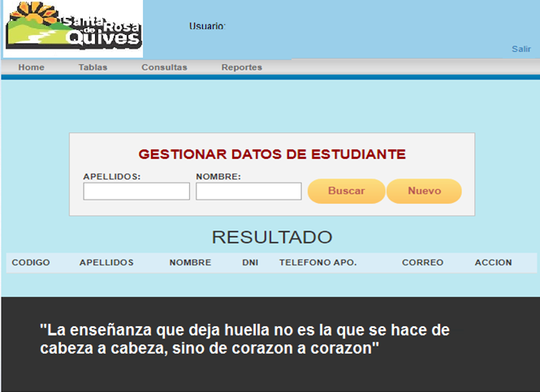
MuckUp Tablas Estudiante

Slide 22
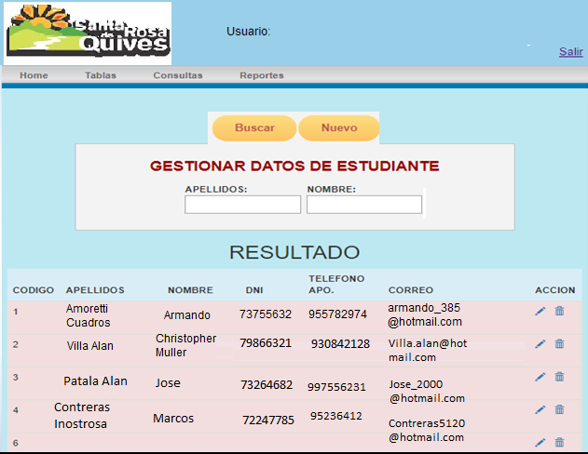
MuckUp Buscar Datos de Estudiante

Slide 23
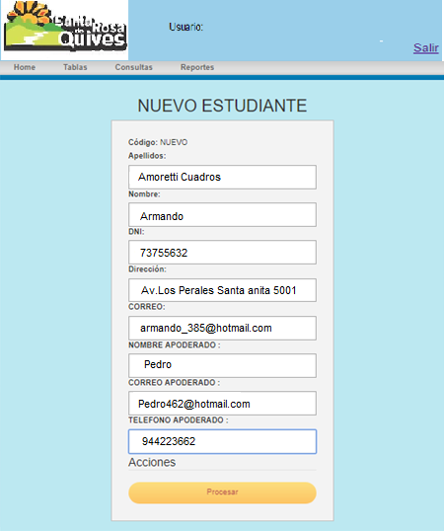
MuckUp Registrar Nuevo Estudiante

Slide 24
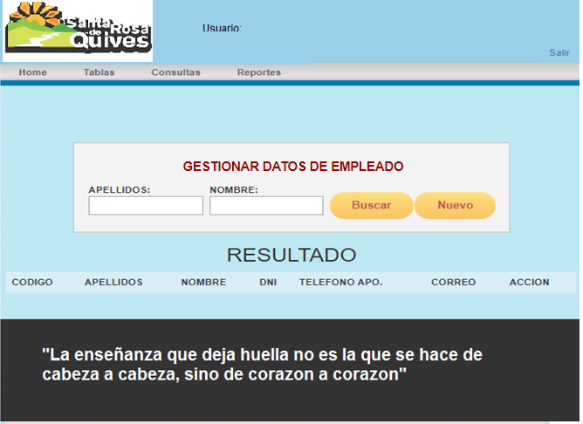
MuckUp Tabla Empleado

Slide 25
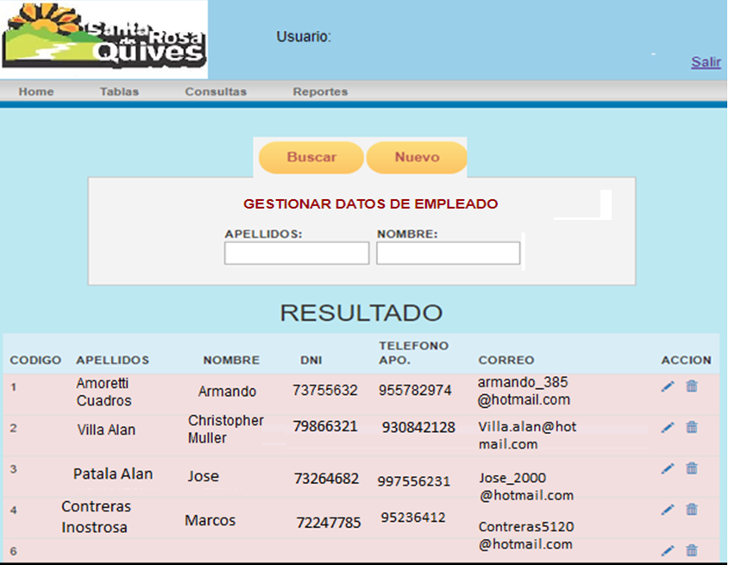
MuckUp Gestionar Datos de Empleado

Slide 26
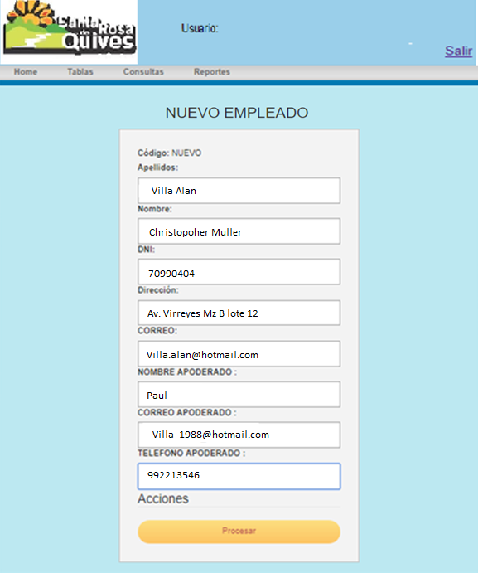
MuckUp Registrar Nuevo Empleado

Slide 27
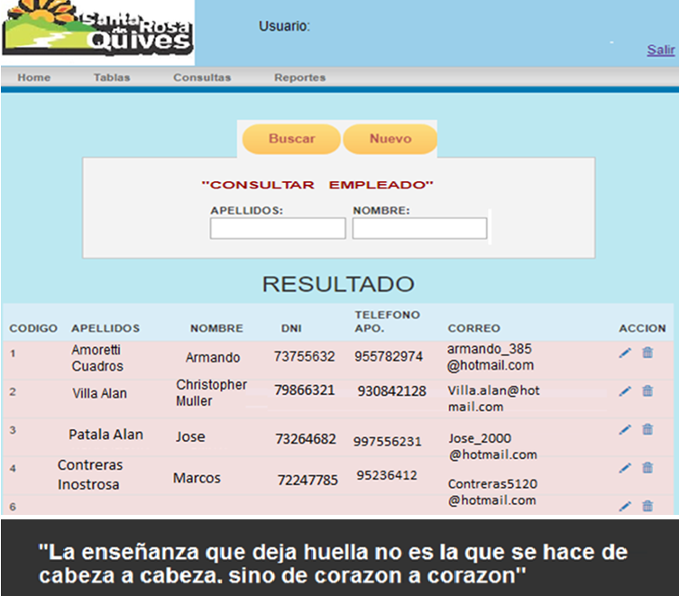
MuckUp Consultas

Slide 28

LINK DE YouTube https://youtu.be/fhC7CLh5G3o

